Slide 1
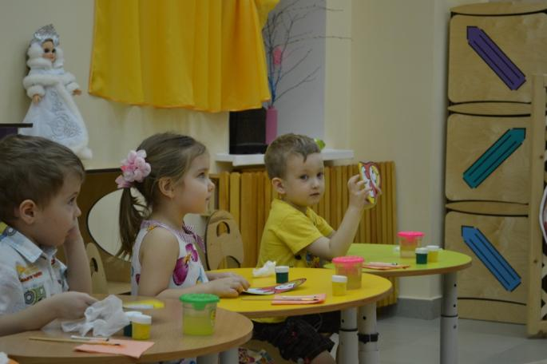
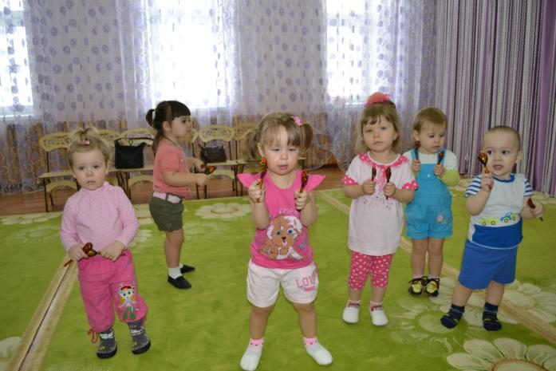
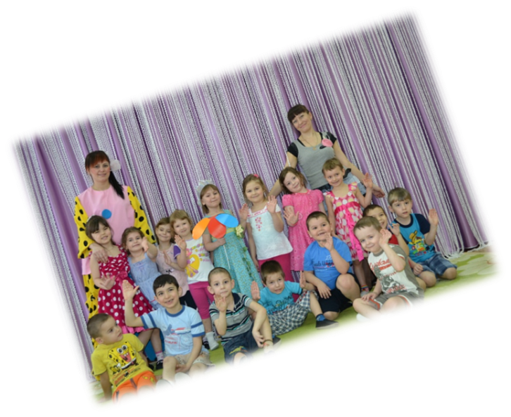
КАК МЫ ЗДОРОВО ЖИВЁМ

Slide 2
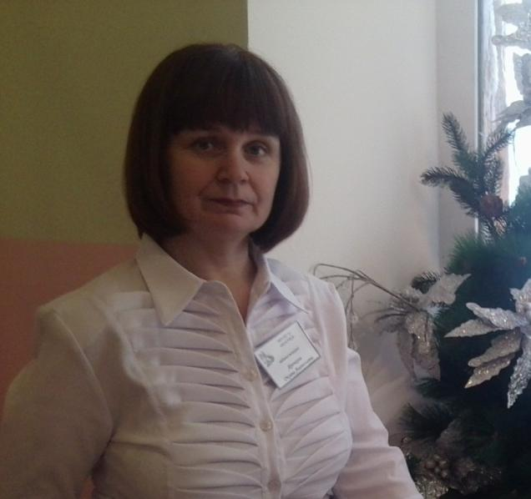
Индивидуальная коррекционная работа
с педагогом-психологом
Ярочкиной Оксаной Анатольевной
К психологу ходили ребята на занятия – Там формы изучали и разные понятия.
Со страхами боролись и тесты рисовали, Раскрашивали, елки с грибочками считали.
И много говорили об умном и о важном. А вдруг и мы в психологов вырастем однажды.

Slide 3
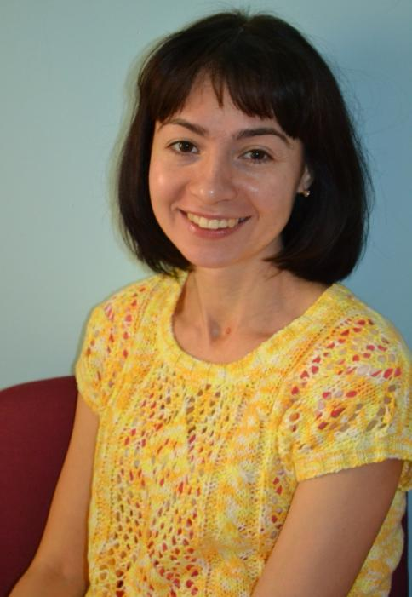
Студия хореографии и танца
Карнаухова Вита Юрьевна

Slide 4
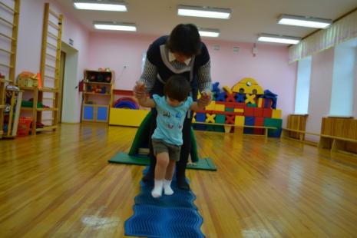
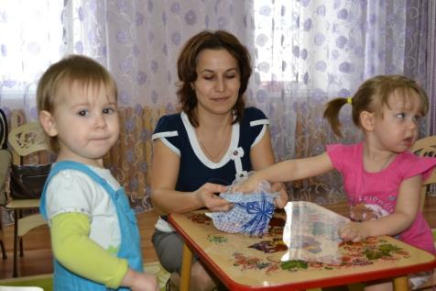
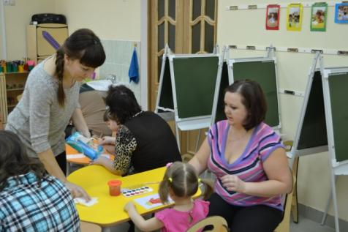
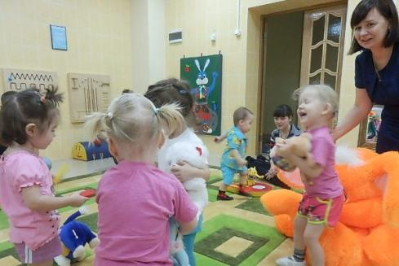
Группа кратковременного пребывания детей «Кроха»
Педагог-психолог Ярочкина О.А.
Музыкальный руководитель Рамазанова А.Ф.
Преподаватель ИЗО студии Дробина Н.А.
Руководитель физического воспитания Дейнеко А.В.

Slide 5
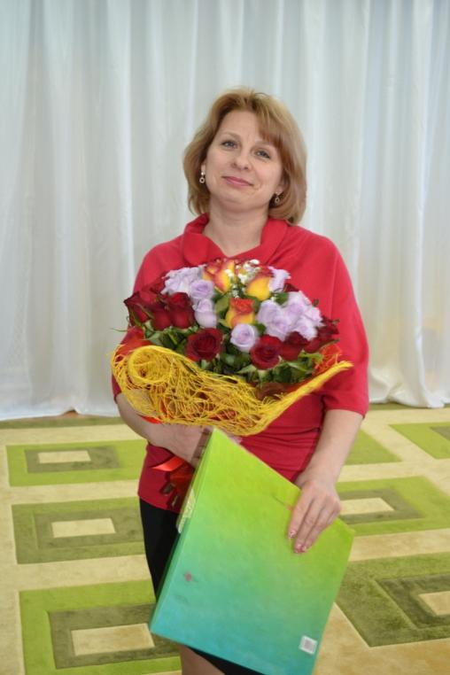
Индивидуальные занятия по подготовке к школе «Будущий первоклассник»
Масич Оксана Владимировна

Slide 6
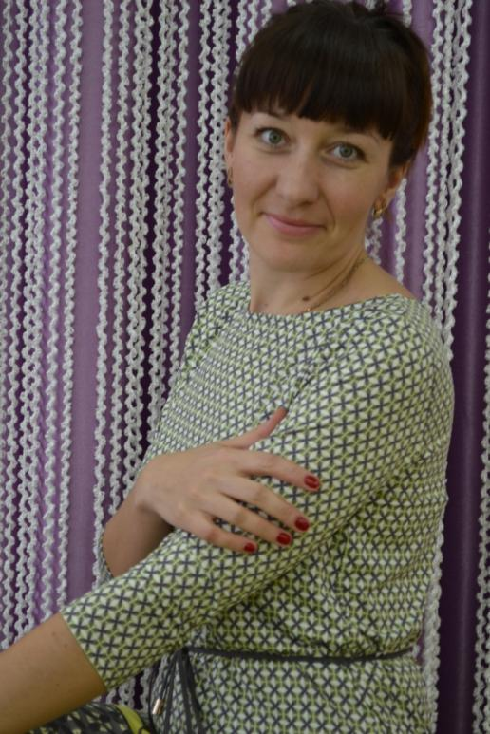
Работа преподавателя ИЗО студии
Дробина Наталия Александровна
В детсаду есть кабинет-
Лучше его, просто, нет.
В нем и краски, в нем и глина,
В нем развешены картины.
Там – художники мы все,
С удовольствием рисуем,
И пейзаж во всей красе
С удовольствием малюем.

